Slide 1
SPOTKANIE INFORMACYJNE
Wykonanie dokumentacji projektowej wraz z uzyskaniem decyzji o zezwoleniu na realizację inwestycji drogowej dla zadania:
„Rozbudowa drogi wojewódzkiej nr 538 na odcinku Nowe Miasto Lubawskie – Uzdowo” z podziałem na części:
Część 1: DK 15 (obwodnica Nowego Miasta Lubawskiego) – skrzyżowanie DW 541 (Grodziczno)
Część 2: skrzyżowanie DW 541 (Grodziczno) – skrzyżowanie DW 542 (Uzdowo 002)

Slide 2
DW538 Nowe Miasto Lubawskie - Uzdowo
AKCJA INFORMACYJNA
Materiały informacyjne dotyczące przebiegu trasy na odcinku przebiegającym przez dany teren gminy są dla Państwa dostępne w odpowiednim Urzędzie Gminy.
Podpisane Formularze opinii dotyczące przedsięwzięcia można będzie składać w terminie 7 dni od daty spotkania informacyjnego:
pocztą tradycyjną na adres:
Transprojekt Gdański Sp. z o.o.
Pracownia Projektowa w Warszawie
ul. Marcina Flisa 6,
02-247 Warszawa,
pocztą elektroniczną na adres: biuro.w-wa@tgd.pl, z dopiskiem:
„Rozbudowa DW538 – akcja informacyjna”.
Postulaty złożone po tym terminie nie będą rozpatrywane. Przesłane Formularze opinii zostaną przeanalizowane i w uzasadnionych przypadkach, tj. możliwych do zastosowania ze względów technicznych, prawnych i finansowych, zostaną uwzględnione.

Slide 3
DW538 Nowe Miasto Lubawskie - Uzdowo
CEL OPRACOWANIA KONCEPCJI PROEJKTOWEJ
OBWODNICY MIEJSCOWOŚCI ŻABINY
Koncepcja Projektowa (KP) – jest to wstępne opracowanie planowanej inwestycji, które służy:
ustaleniu podstawowych parametrów technicznych dla projektowanego zadania
wstępnemu ustaleniu lokalizacji podstawowych elementów projektowych, tj. jezdnie, skrzyżowania, chodniki, ścieżki rowerowe, obiekty inżynierskie, itp.
analizie przyległych działek oraz sposobie zapewnienia im dostępu do drogi publicznej
jako podstawa do dalszych prac projektowych w fazie projektu budowlanego i projektu wykonawczego
KP
ZRID
Realizacja
PB

Slide 4
DW538 Nowe Miasto Lubawskie - Uzdowo
CEL I KORZYŚCI
Głównym celem planowanej inwestycji jest:
dostosowanie parametrów technicznych i użytkowych drogi wojewódzkiej nr 538 do drogi klasy G (główna),
poprawa bezpieczeństwa ruchu,
uzyskanie decyzji o zezwoleniu na realizację inwestycji drogowej (ZRID)
Korzyści dla społeczeństwa i użytkowników dróg to m. in.:
podniesienie poziomu swobody ruchu na drodze,
wzrost bezpieczeństwa ruchu,
poprawa komfortu jazdy,
zmniejszenie zużycia paliwa,
skrócenie czasu podróży,

Slide 5
DW538 Nowe Miasto Lubawskie - Uzdowo
ZAKRES INWESTYCJI
W ramach inwestycji przewiduje się między innymi:
budowę pełnego zakresu drogi wojewódzkiej nr 538
budowę skrzyżowań,
budowę lub przebudowę zatok autobusowych
budowę lub przebudowę ścieżek pieszo-rowerowych oraz chodników
budowę obiektów inżynierskich
budowę ew. dodatkowych jezdni zapewniających dojazd do nieruchomości
przebudowę istniejących dróg w zakresie kolizji z drogą wojewódzką
przebudowę i budowę odwodnienia drogowego
budowę kanałów technologicznych,
budowę urządzeń bezpieczeństwa ruchu drogowego,
wykonanie niezbędnej przebudowy i budowę infrastruktury towarzyszącej, tj. oświetlenia ulicznego, sieci teletechnicznych, sieci sanitarnych oraz innych kolidujących urządzeń instalacji infrastruktury technicznej,

Slide 6
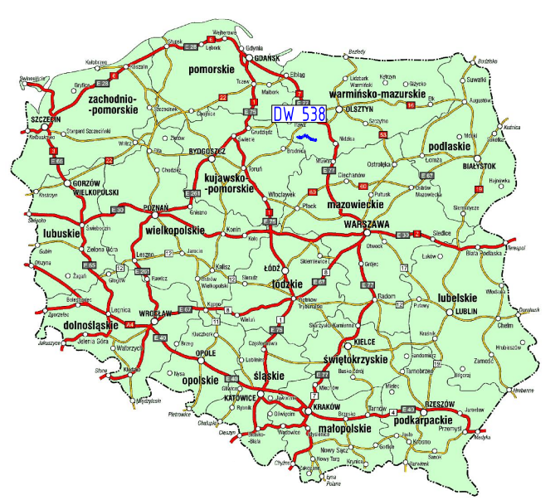
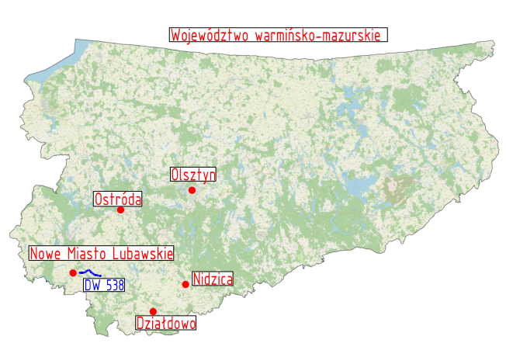
DW538 Nowe Miasto Lubawskie - Uzdowo
LOKALIZACJA INWESTYCJI
Lokalizacja inwestycji:
Przedmiotowy odcinek drogi DW538 rozpoczyna się na końcu obwodnicy Nowego Miasta Lubawskiego (DK 15), a kończy się w miejscowości Uzdowo na skrzyżowaniu z DW542.
Przebieg przedmiotowego odcinka drogi wojewódzkiej nr 538 zlokalizowany jest na terenie:
Województwa warmińsko-mazurskiego w powiatach:
nowomiejskim – gminy: Nowe Miasto Lubawskie, Grodziczno,
działdowskim – gminy: Rybno, Działdowo.

Slide 7
DW538 Nowe Miasto Lubawskie - Uzdowo
KLASY DRÓG
Klasy dróg | Symbol
autostrady | A
ekspresowe | S
główne ruchu przyspieszonego | GP
główne | G
zbiorcze | Z
lokalne | L
dojazdowe | D

Slide 8
DW538 Nowe Miasto Lubawskie - Uzdowo
PODSTAWOWE PARAMETRY TECHNICZNE
Droga wojewódzka | 538
Klasa drogi | G
Dopuszczalny nacisk | 115 kN/oś
Prędkość projektowa poza obszarem zabudowy | 60 km/h
Prędkość miarodajna poza obszarem zabudowy | 80 km/h
Prędkość projektowa w obszarze zabudowy | 50 km/h
Skrajnia pionowa | min. 4,6 m
Szerokość jezdni | 7,0 m
Szerokość pasa ruchu | 2 x 3,5 m
Szerokość chodników | min. 2,00 m
Szerokość ścieżek pieszo-rowerowych | min 2,50 – 3,00 m

Slide 9
DW538 Nowe Miasto Lubawskie - Uzdowo
PODSTAWOWE PARAMETRY TECHNICZNE
Drogi powiatowe
Klasa drogi | Z/L
Dopuszczalny nacisk | 115 kN/oś
Prędkość projektowa | 40 km/h
Skrajnia pionowa | min. 4,6 m
Szerokość jezdni | 5,50 / 6,00 m
Szerokość chodników | min. 2,00 m

Slide 10
DW538 Nowe Miasto Lubawskie - Uzdowo
PODSTAWOWE PARAMETRY TECHNICZNE
Drogi gminne
Klasa drogi | L/D
Dopuszczalny nacisk | 100 kN/oś
Prędkość projektowa | 30 km/h
Skrajnia pionowa | min. 4,5 m
Szerokość jezdni | 5,00 / 5,50 m
Szerokość chodników | min. 2,00 m

Slide 11
DW538 Nowe Miasto Lubawskie - Uzdowo
ROZWIĄZANIA PROJEKTOWE
OBSŁUGA TERENÓW SĄSIADUJĄCYCH Z DROGĄ WOJEWÓDZKĄ
Powiązanie projektowanej drogi wojewódzkiej nr 538 z innymi drogami publicznymi planuję się wyłącznie za pośrednictwem skrzyżowań dostosowanych do natężenia ruchu oraz wymagań obsługi przyległych terenów
Wszystkie działki położone w obszarze inwestycji, które w obecnym stanie mają zapewniony dostęp do dróg publicznych, po wykonaniu inwestycji będą miały zapewniony dostęp do przebudowywanych lub istniejących dróg publicznych, poprzez zjazdy indywidualne, publiczne oraz jezdnie dodatkowe prowadzone wzdłuż trasy głównej oraz przejazdy drogowe.
RUCH PIESZY I ROWEROWY
Na wniosek Inwestora zaprojektowano ścieżkę pieszo-rowerową na całej długości rozbudowywanej drogi wojewódzkiej. Na terenach zbudowanych oraz przy zatokach autobusowych dodatkowo zostały zaprojektowane chodniki dla pieszych.

Slide 12
DW538 Nowe Miasto Lubawskie - Uzdowo
OCHRONA ŚRODOWISKA
Planowana inwestycja przebiega przez następujące elementy przyrody:
Parki Krajobrazowe:
Wielski Park Krajobrazowy
Obszary Chronionego Krajobrazu:
„Doliny rzeki Wel”
„Doliny Dolnej Drwęcy”
„Hartowiecki”
„Buchnowski”
„Obszar Chronionego Krajobrazu Otuliny Welskiego Parku Krajobrazowego –Dębień”
„Grzybiny”
Obszary Natura 2000:
„Dolina Drwęcy” PLH280001
„Ostoja Welska” PLH280014
Analizowany obszar charakteryzuje się występowaniem obiektów zabytkowych wpisanych do rejestru zabytków, jak również obszarów i obiektów o właściwościach zabytkowych, historycznych i kulturowych.

Slide 13
DW538 Nowe Miasto Lubawskie - Uzdowo
DECYZJA ZRID
ODSZKODOWANIA ZA NIERUCHOMOŚCI ZAJĘTE POD PLANOWANĄ INWESTYCJĘ
Kolejnym etapem w procesie przygotowania inwestycji będzie uzyskanie Decyzji o Zezwoleniu na Realizację Inwestycji Drogowej (ZRID). Organem właściwym do jej wydania jest Wojewoda Warmińsko-Mazurski.
Na mocy decyzji ZRID nieruchomości zajęte pod pas drogowy stają się z mocy prawa własnością właściwego samorządu województwa, jednocześnie za zajętą nieruchomość lub jej część przysługuje odszkodowanie.

Slide 14
DW538 Nowe Miasto Lubawskie - Uzdowo
ODSZKODOWANIA
ODSZKODOWANIE ZA NIERUCHOMOŚCI PRZYSŁUGUJE:
dotychczasowym właścicielom nieruchomości
użytkownikom wieczystym nieruchomości
osobom, którym przysługuje do nieruchomości ograniczone prawo rzeczowe:
użytkowanie,
służebność,
zastaw,
spółdzielcze prawo do lokalu
hipoteka
Postępowanie w sprawie wypłaty odszkodowania jest wszczynane przez Wojewodę z urzędu, a więc właściciele nieruchomości nie muszą czynić żadnych dodatkowych starań, aby odszkodowanie otrzymać.
Decyzję ustalającą wysokość odszkodowania wydaje Wojewoda w oparciu o operat szacunkowy sporządzony przez uprawnionego rzeczoznawcę majątkowego, powołanego przez Wojewodę.

Slide 15
KONIEC I CZĘŚCI PREZENTACJI
DZIĘKUJEMY ZA UWAGĘ

